Slide 1

AIRPORT MANAGEMENT
Nhóm 01 – Lớp việt Nhật 6C

Slide 2
Thành viên nhóm
Nguyễn Tuấn Anh – 20111331 (Nhóm trưởng)
Trần Đức Sơn – 20112085
Lưu Đức Thắng – 20112227

Slide 3
Nội dung
Giới thiệu chung
Demo sản phẩm
Đặc tả yêu cầu người dùng
Phân tích và thiết kế CSDL

Slide 4
1. Giới thiệu chung
Quản lí hệ thống các sân bay và các hãng hàng không trong hiệp hội vận tải hàng không Quốc tế - International Air Transport Association – IATA
Trợ giúp các hãng hàng không trong việc đạt được sự cạnh tranh hợp pháp và thống nhất giá cả, phục vụ cho việc tính toán giá cước vận tải.
Trợ giúp các quốc gia trong việc quy hoạch mạng lưới đường bay, sân bay nhằm thu được hiệu quả kinh tế tối đa.

Slide 5
2. Đặc tả yêu cầu người dùng
1. Hành khách:
- Tra cứu thông tin cơ bản về một chuyến bay dựa vào điểm đi, điểm đến, và thời gian
- Tìm kiếm sân bay ở gần vị trí của mình nhất.
2. Hãng hàng không:
- Sửa một lịch trình bay (Schedule)
Thêm, cập nhật số lượng hàng khách đã sử dụng các chuyến bay của mình. (Realflight)
Thống kê lượng hành khách, thống kê lượng máy bay.

Slide 6
2. Đặc tả yêu cầu người dùng
3. Hiệp hội vận tải hàng không quốc tế - IATA
Thêm, sửa, xoá thông tin về sân bay
Thêm, sửa, xoá thông tin về hãng hàng không
Thêm, sửa, xoá thông tin về các loại máy bay.
Thêm, sửa, xoá thông tin về đường bay.
Thêm, sửa, xoá thông tin về một lịch trình bay.
Thêm, sửa, xoá thông tin về một chuyến bay thực tế.
Thống kê số sân bay, hãng hàng không tại mỗi quốc gia.
Thống kê sân bay, hãng hàng theo mức hành khách,đường bay.

Slide 7
3. Phân tích và thiết kế CSDL

Slide 8
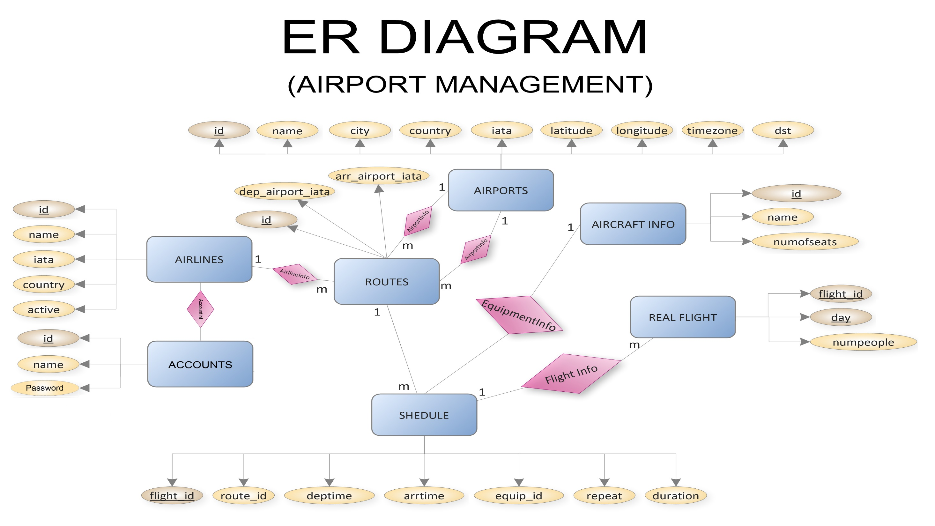

Slide 9
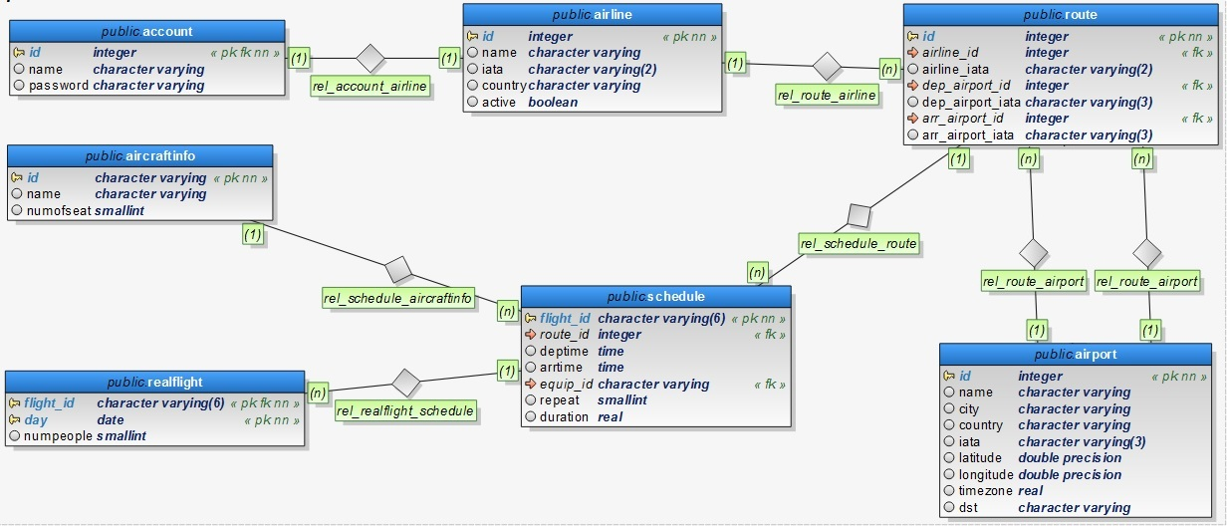

Slide 10
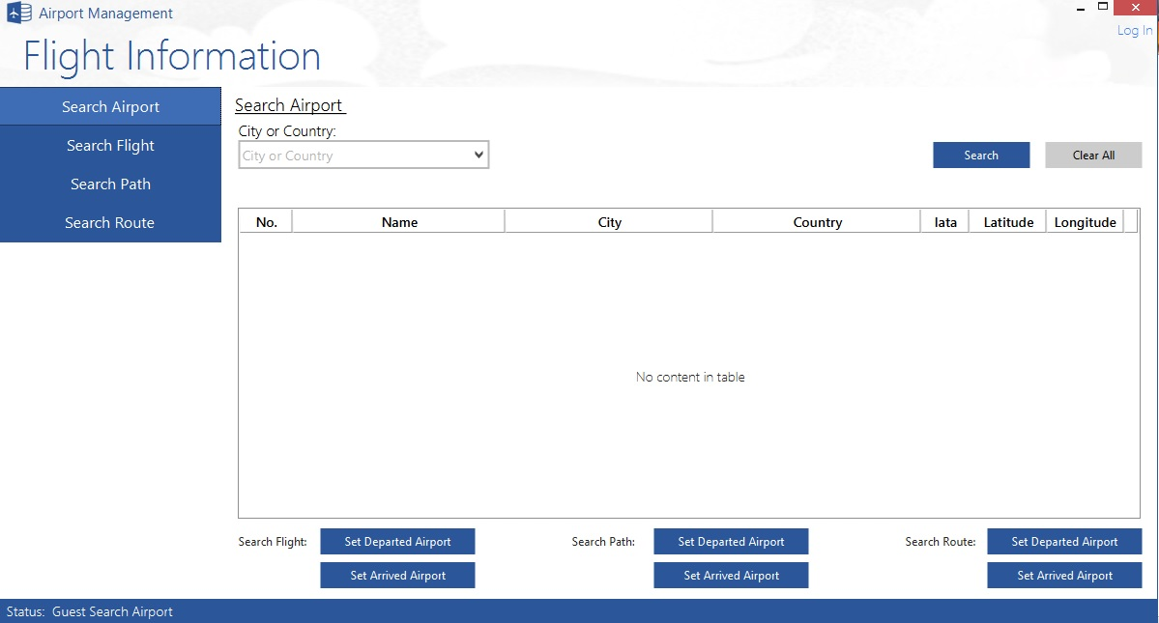
4. Demo sản phẩm

